Slide 1

Função Condicional
Parte 2
ANÁLISE E DESENVOLVIMENTO DE SISTEMAS
Programação em Microinformática
Profª Selma Guedes

Slide 2
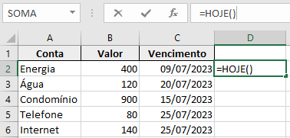
Alerta Vencimento no Excel
O alerta de vencimento no Excel serve para você conseguir visualizar de uma forma mais fácil, por exemplo, as contas que estão vencidas. Para isso, nós vamos fazer uma comparação usando a Função SE para verificar se a data do dia atual é maior do que a data do vencimento.
Em caso positivo, vamos utilizar a formatação condicional no Excel para formatar essas células em vermelho, assim temos um realce das informações que estão atrasadas. Caso contrário, vamos ter outra formatação condicional para realçar em verde, pois a conta ainda está no prazo!
O primeiro passo é ter na tabela uma data sempre atual, para fazer uma comparação com os prazos, para isso vamos usar a função =HOJE()

Slide 3
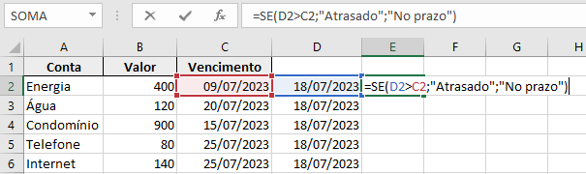
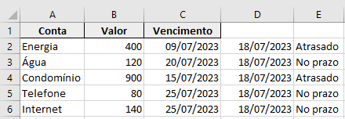
Teste lógico – função SE
Nossa comparação será verificar se a data de hoje célula -> D2 é maior do que a data de vencimento célula -> C2, se sim, então vamos querer que apareça a palavra Atrasado, se não, vai aparecer No prazo.

Slide 4
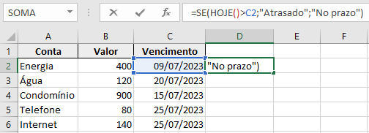
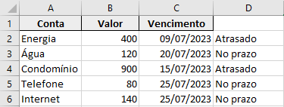
Nós podemos também colocar a função =hoje() dentro da fórmula, assim podemos eliminar a coluna com a data de hoje que criamos, observe:

Slide 5
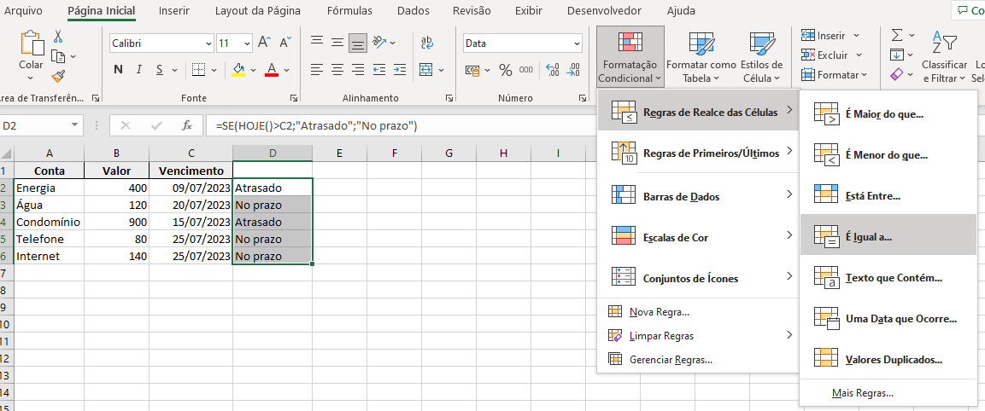
Formatação condicional
Agora vamos finalizar usando a formatação condicional para colorir as células em atraso de vermelho e no prazo de verde, assim fica mais intuitivo perceber os valores que merecem mais atenção.
Selecione a coluna D onde vamos aplicar a formatação condicional -> vá a guia página inicial -> Formatação condicional -> Regras de Realce das Células -> É igual a…

Slide 6
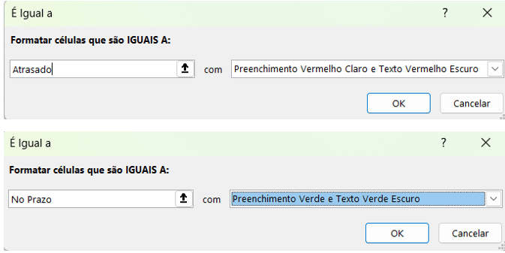
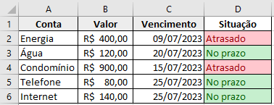
Vamos criar duas regras, se for igual a Atrasado, pintar a célula de vermelho, se for igual a No prazo pintar a célula de verde.
Resultado:

Slide 7
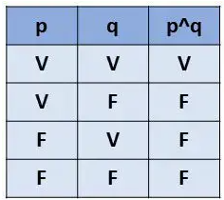
FUNÇÃO E
A função E, tem o principio semelhante a função SE e serve para determinar se uma ou mais condições são verdadeiras ao mesmo tempo.
Neste caso a função E retornará VERDADEIRO caso todas as condições sejam verdadeiras e FALSO se ao menos uma condição não for verdadeira. No geral, esta função é utilizada para complementar outras funções como, por exemplo, a função SE.
Vemos essa função também, em "tabelas verdade“, quando estudamos lógica matemática.
Sintaxe E(lógico1, [lógico2], …)
Onde:
lógico: Representa a condição que você deseja testar e que pode ser avaliada como VERDADEIRA ou FALSA. A primeira condição (lógico1) é necessária, as demais condições são opcionais.

Slide 8
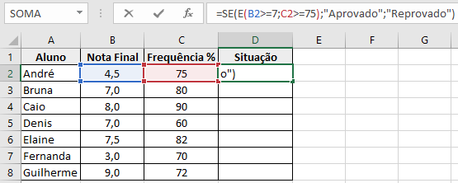
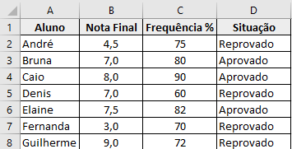
Função SE + E
Para construir uma fórmula usando as funções SE e E juntas, você precisará combinar as duas funções da seguinte maneira: SE(E(condição1;condição2;…);valor_se_verdadeiro;valor_se_falso)
Veja um exemplo: Nós precisamos de duas condições verdadeiras para aprovar um aluno, primeiro a nota deve estar acima de 7 e a frequência acima de 75%.
Para a lógica dar certo, a função E vai ficar logo após a função SE(E, como mostra a imagem abaixo, assim podemos colocar quantas condições quisermos e o resultado só será verdadeiro se todas as condições forem verdadeiras.

Slide 9
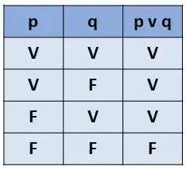
FUNÇÃO OU
A Função OU é usada para determinar se alguma das condições atendem ao argumento utilizado.
O resultado da função OU será VERDADEIRO se ao menos uma as condições ou argumentos que estão sendo avaliados, corresponderem à condição fornecida. Caso contrário ela irá retornar FALSO.
Na tabela verdade essa união é vista desta forma:
A sintaxe da função é:
OU(lógico1; [lógico2], …)
Onde:
Lógico1: Argumento obrigatório. Representa a primeira condição que deseja-se testar, podendo avaliada como VERDADEIRO ou FALSO.
Lógico2; …: Argumento opcional. São as demais condições que deseja-se testar como VERDADEIRO ou FALSO.

Slide 10
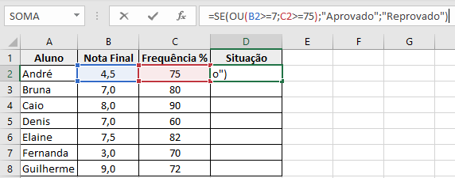
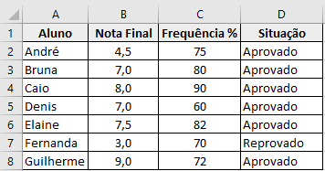
Função SE + OU
Enquanto a função E exige todos argumentos verdadeiros, a função OU resulta aprovado, se pelo menos um dos argumentos for verdadeiro, neste caso, o aluno será aprovado se ele tiver nota maior do que 7 OU se ele obtiver frequência maior que 75%, um dos dois.

Slide 11

Função SES
A função SES é bem similar a função SE, no entanto, permite com que o usuário consiga informar mais condições de forma simplificada, ou seja, ao invés de colocar uma fórmula SE dentro da outra, basta informar qual o teste será realizado e em seguida o resultado que será dado caso ele seja verdadeiro.
Argumentos da fórmula SES (somente dois ao invés de 3 da fórmula SE)
OBS: É importante salientar que essa fórmula SES só está disponível a partir da versão 2019 do Excel (ou Office 365). É um recurso da nova versão, no entanto, as versões anteriores podem utilizar uma fórmula SE dentro da outra para obter o mesmo resultado.

Slide 12
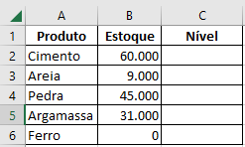
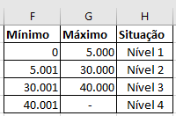
Inicialmente temos uma tabela com nome e estoque de cada produto para que possamos separar os estoques em relação a quantidade de estoque, portanto vamos classificar em 4 níveis baseado nessa quantidade.
Nesta tabela auxiliar, temos o mínimo e máximo de cada um dos níveis para poder classificar os produtos com relação a quantidade que temos de cada um no estoque.

Slide 13
Para a fórmula SES, não é necessário colocar um resultado para falso e um resultado para verdadeiro. Com a fórmula SES vamos inserir uma condição (uma análise que será feita) e em seguida vamos colocar o resultado caso aquela condição seja verdadeira.
=SES(B2<=$G$2;$H$2;B2<=$G$3;$H$3;B2<=$G$4;$H$4;B2>=$F$5;$H$5)
OBS: Isso é uma vantagem, pois o usuário pode colocar somente as opções que deseja sem se preocupar com a parte de falso, no entanto, temos uma desvantagem na utilização dessa fórmula, que por não ter essa atribuição quando a condição for falsa, não é possível inserir um resultado específico como temos na fórmula SE.

Slide 14
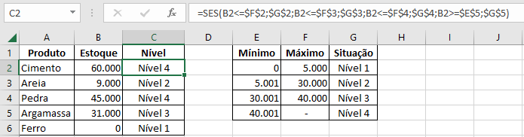
Neste caso, como não temos outras opções além dessas que foram mostradas na tabela de nível, vamos ter exatamente o mesmo resultado, utilizando a fórmula SE ou a fórmula SES.
IMPORTANTE: No caso do exemplo é possível observar que foi utilizado o trancamento das células ($), isso é necessário, pois a fórmula será aplicada por toda a tabela, e como as informações de análise são fixas não queremos que essas referência sejam alteradas quando a fórmula for passada para o restante da tabela.
Material didático adaptado de:
Hashtag Treinamentos
https://lecursos.com/
https://exceleasy.com.br/

